Slide 1

Bibliogest – ODI - Projet évalué
Juin 2018 - Francis Hêche et Normand Paratte

Slide 2

Problème métier
Gestion des livres possédés
Gestion des livres souhaités
Recherche de livres similaires

Slide 3
Solution

Slide 4
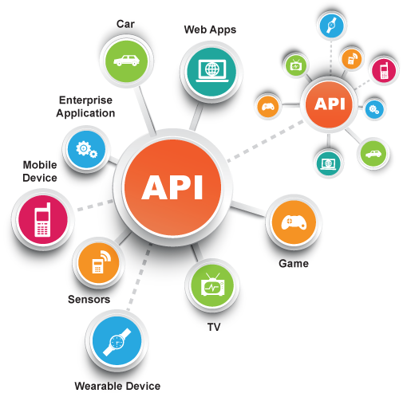
API externes

Slide 5
API Goodreads

Slide 6
API DetectLanguage

Slide 7
API Google Translate

